Slide 3
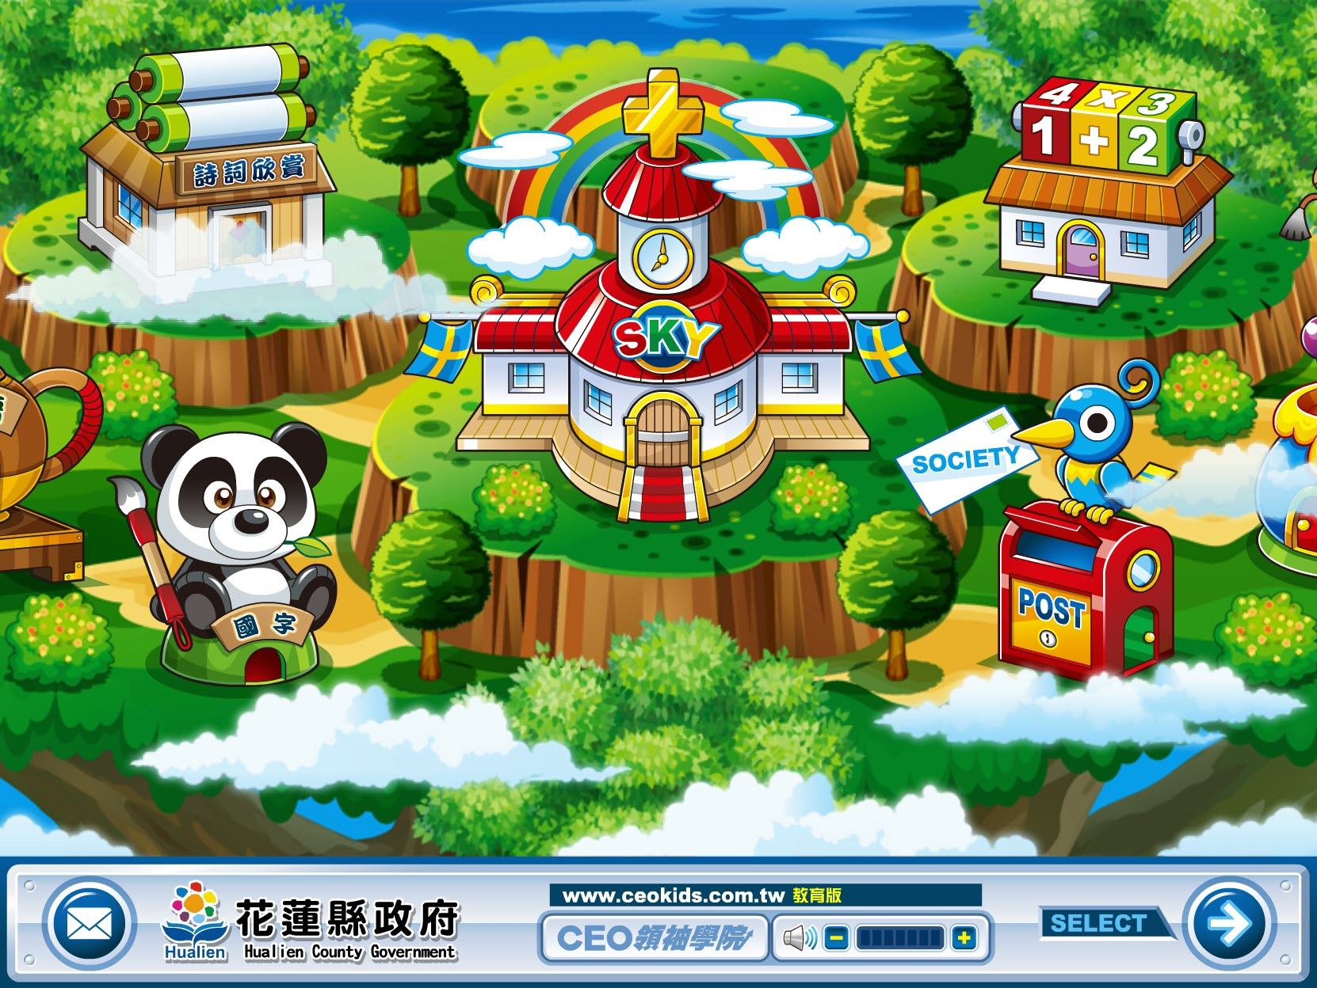

Slide 4
小學課程館別總覽
國語館
成語故事館
詩詞欣賞館
國字辨辨辨
數學館
社會館
自然館
生活館
全課程搜尋
三字經弟子規

Slide 5
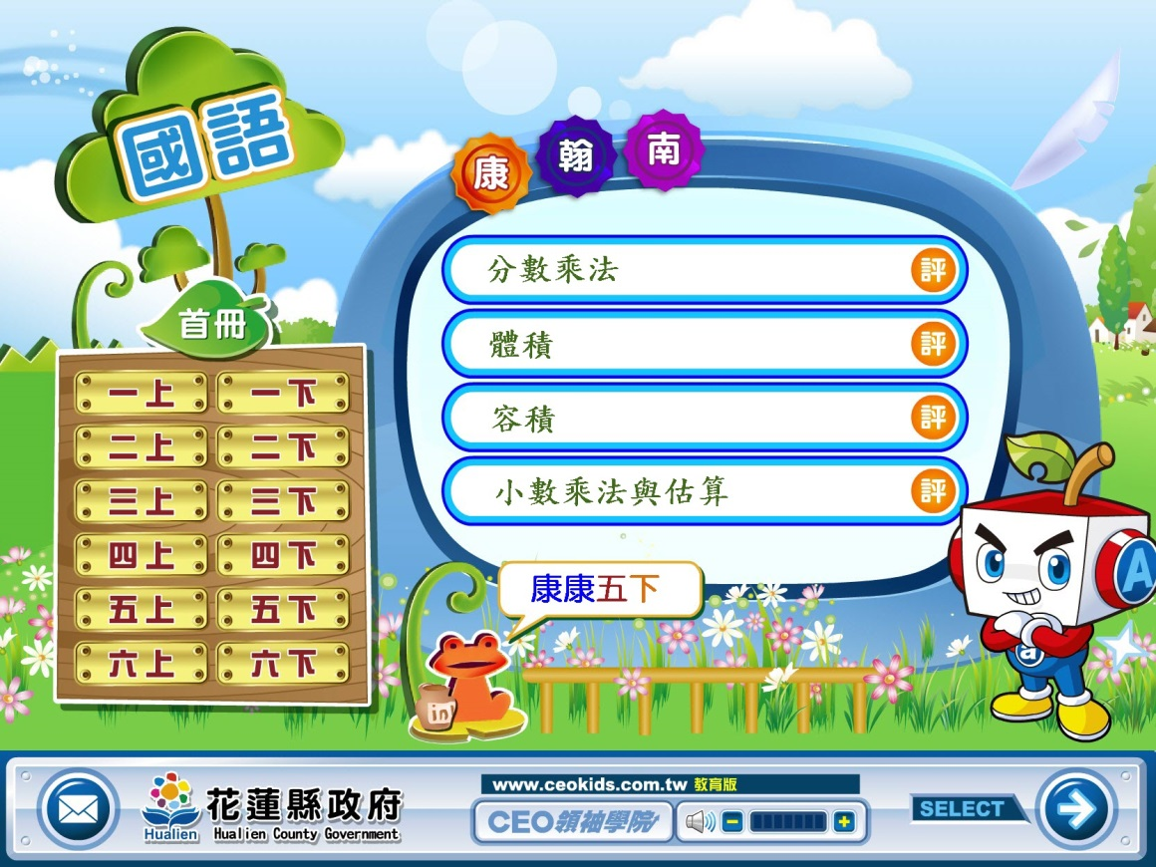
課程選單(模擬圖)
國小課程依照教育部課綱編撰教學動畫
為方便操作使用，特按照三大出版社課程順序製作選單
點選課程後方的「評」，可進入測驗練習

Slide 6
教學動畫(容量與重量)
01認識容量，並進行容量的直接與間接比較。 02認識重量，並進行重量的直接與間接比較。

Slide 7
教學動畫(滑輪)
01認識定滑輪與動滑輪，及其在生活上的應用。 02操作定滑輪、動滑輪實驗。 03比較定滑輪和動滑輪的差異，並認識滑輪工具組的應用。

Slide 8
問題回報(模擬圖)
有疑問或是勘誤時，可點選功能列最左邊的信封圖示，確定送出後將會回報至系統。

